Slide 1



CHÀO MỪNG QUÝ THẦY CÔ GIÁO
VỀ THĂM LỚP, DỰ GIỜ SHCM

Slide 2
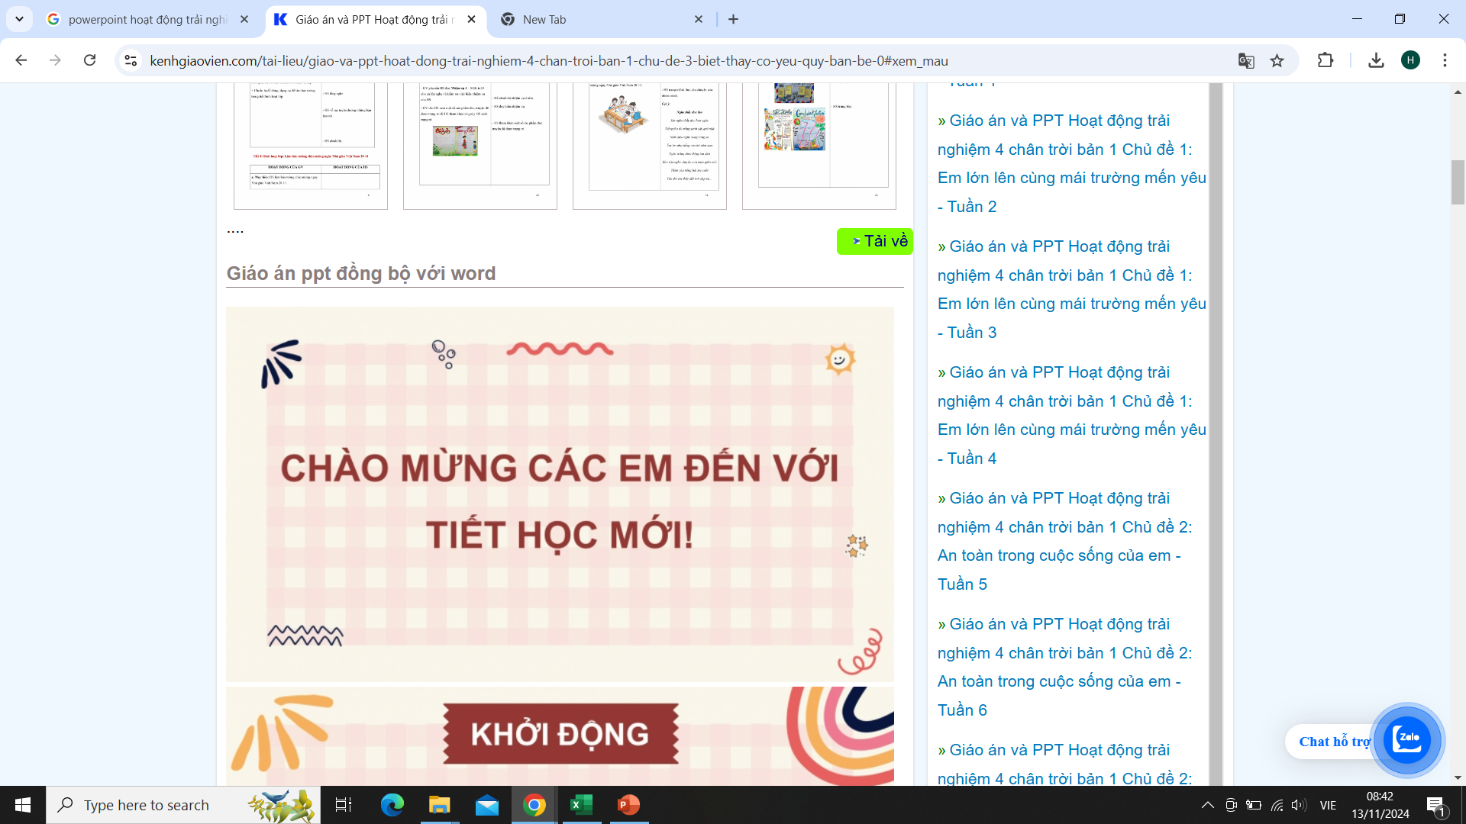
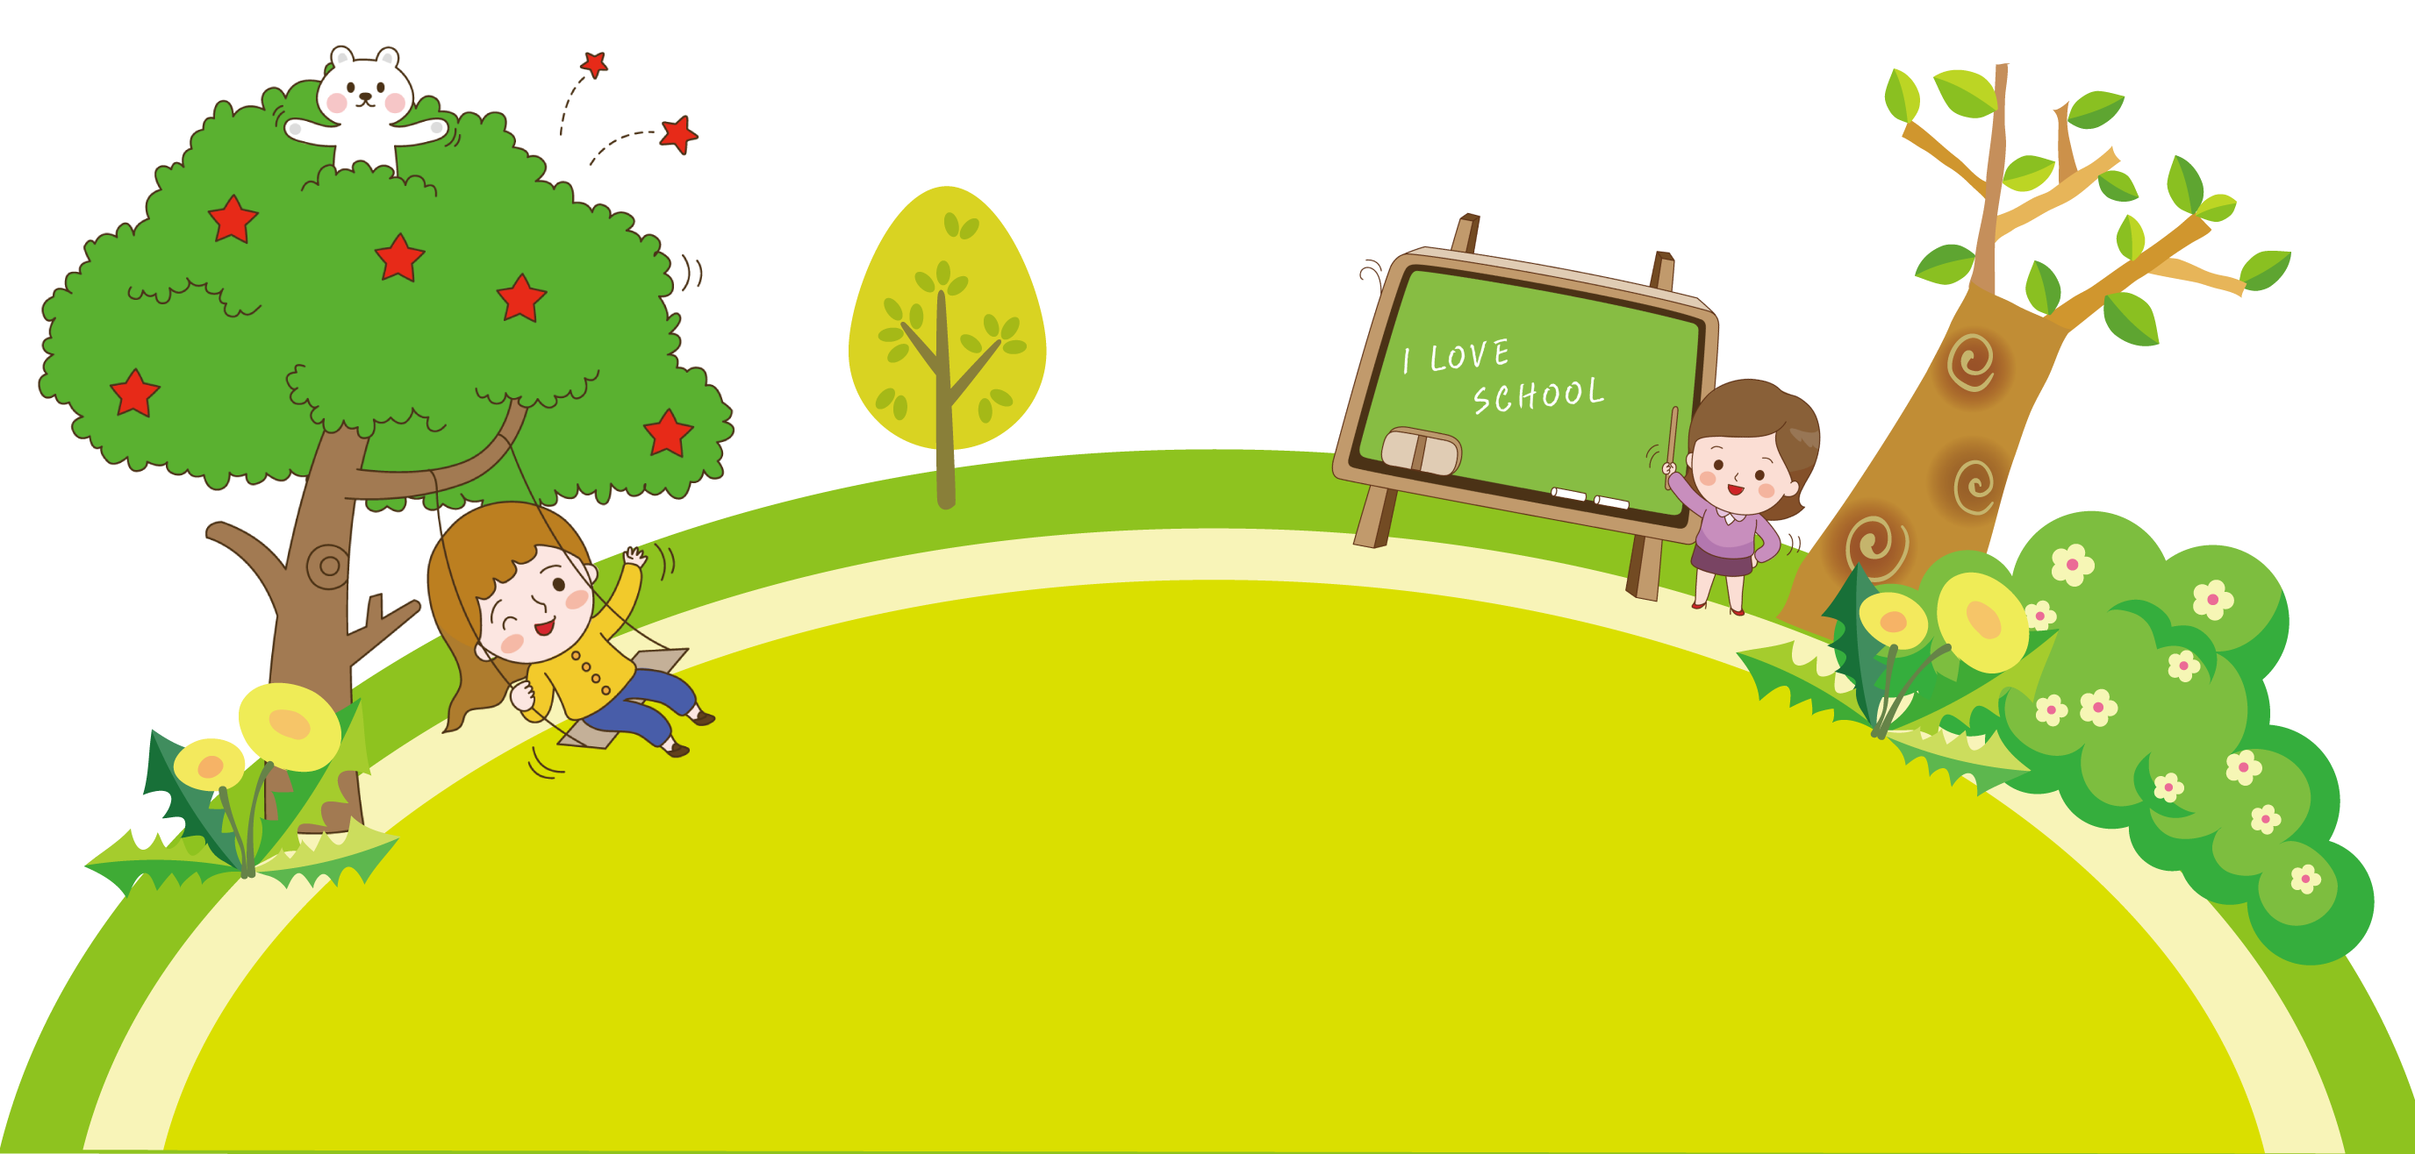
ỦY BAN NHÂN DÂN HUYỆN ĐẮK SONG
TRƯỜNG TIỂU HỌC LÊ VĂN TÁM
BÀI GIẢNG ĐIỆN TỬ
MÔN TIẾNG VIỆT LỚP 5
NĂM HỌC : 2024-2025
NGƯỜI THỰC HIỆN: NGUYỄN THỊ LUYẾN

Slide 3
MÔN TIẾNG VIỆT
BÀI : HƯƠNG CỐM MÙA THU( TIẾT 2)
LUYỆN TỪ VÀ CÂU: LIÊN KẾT CÂU BẰNG TỪ NGỮ NỐI

Slide 4
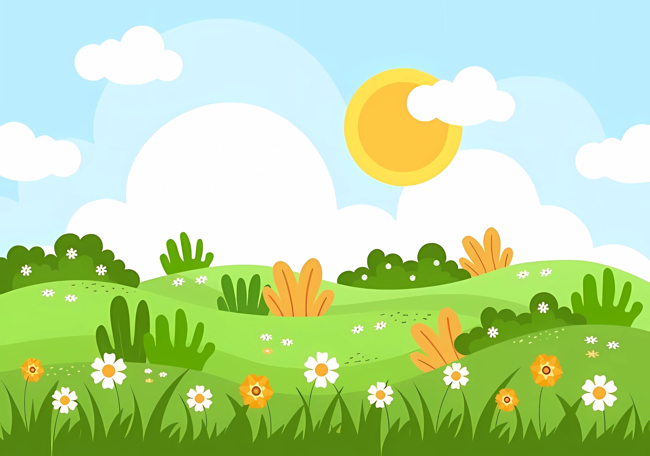



Slide 5




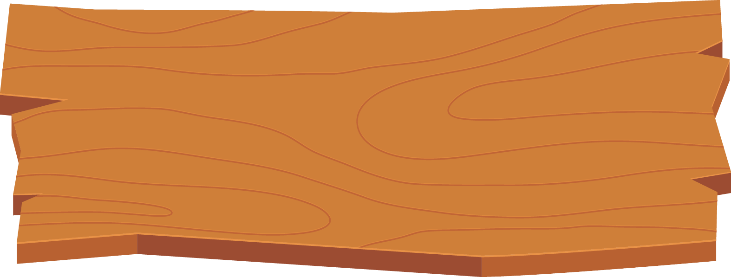
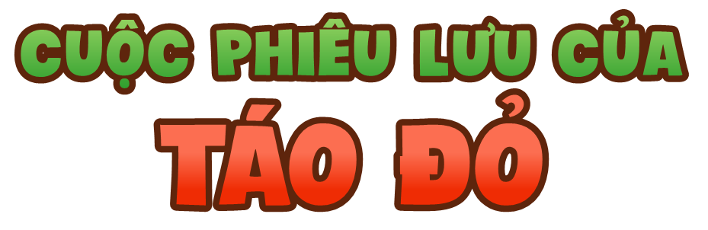




Slide 7
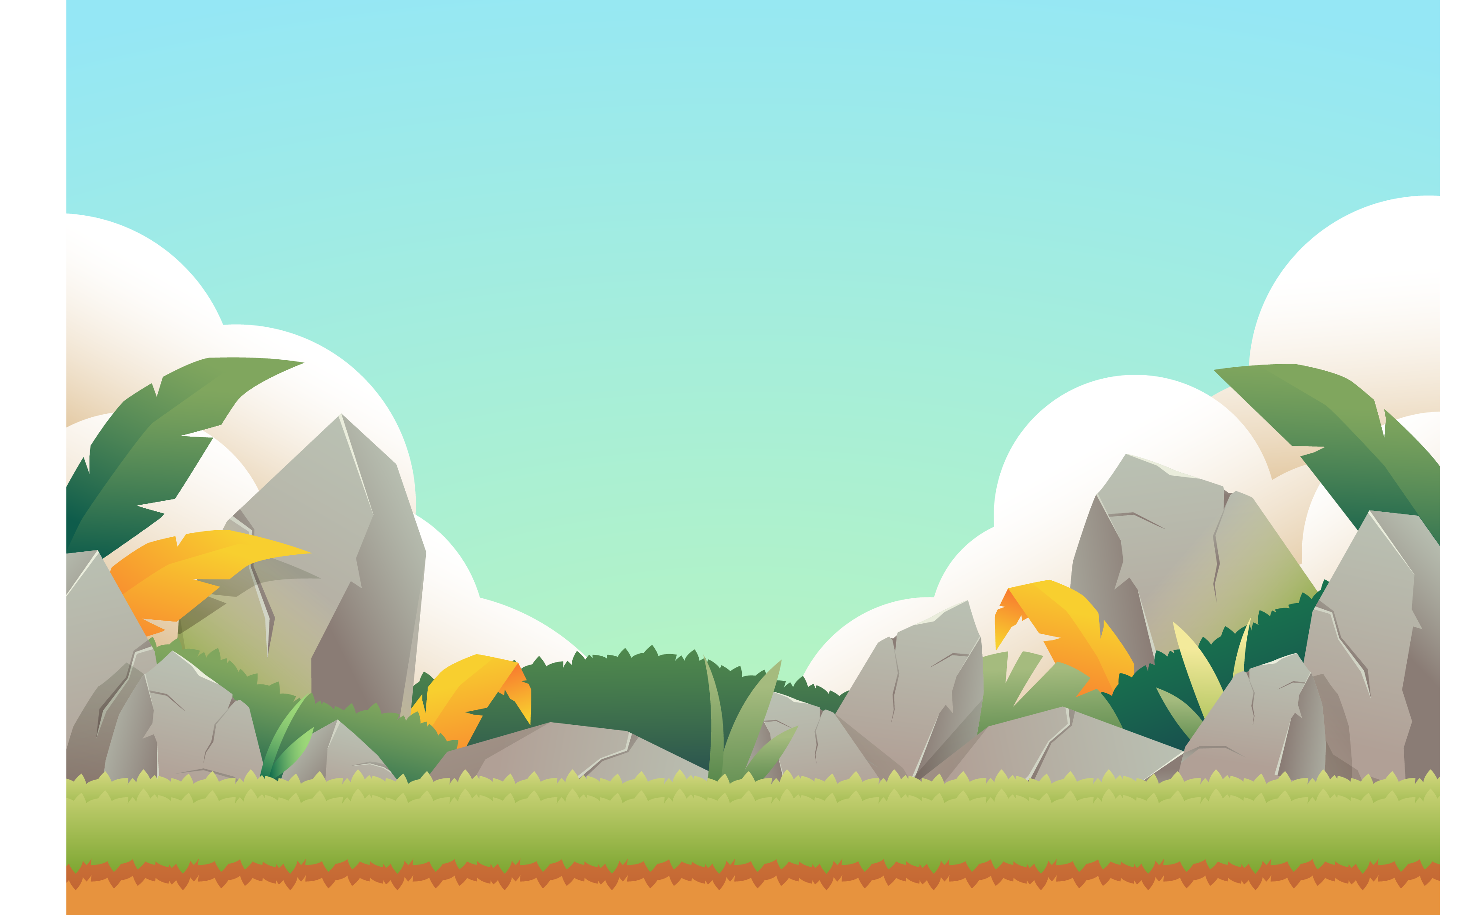
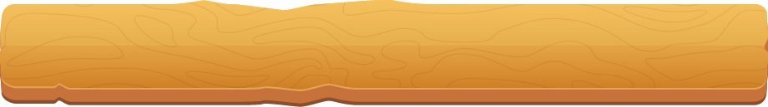
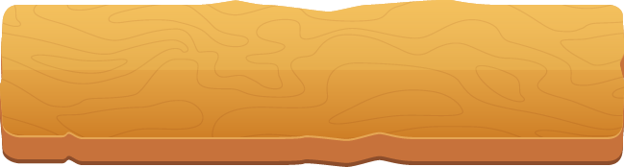
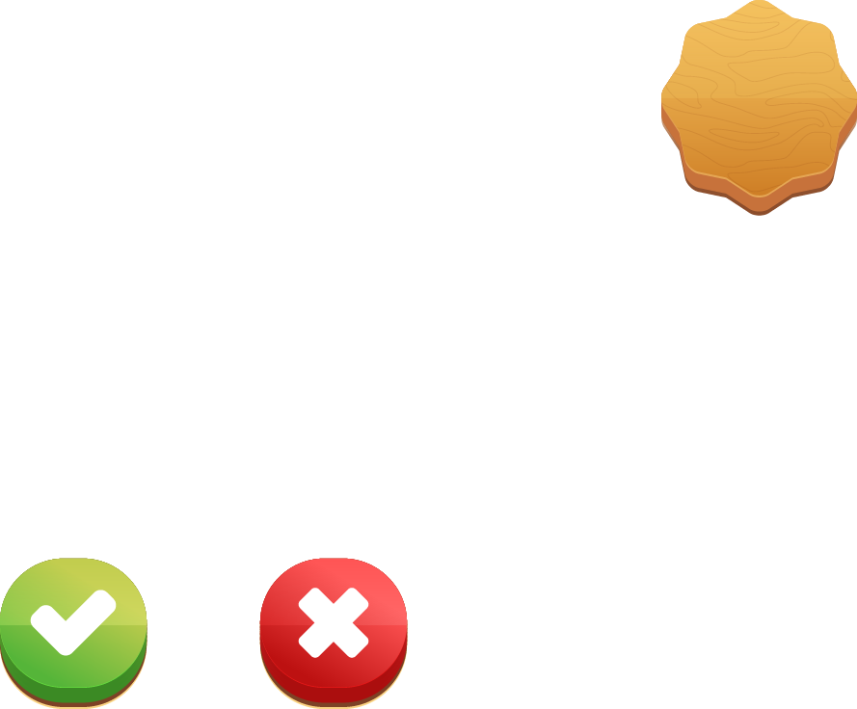
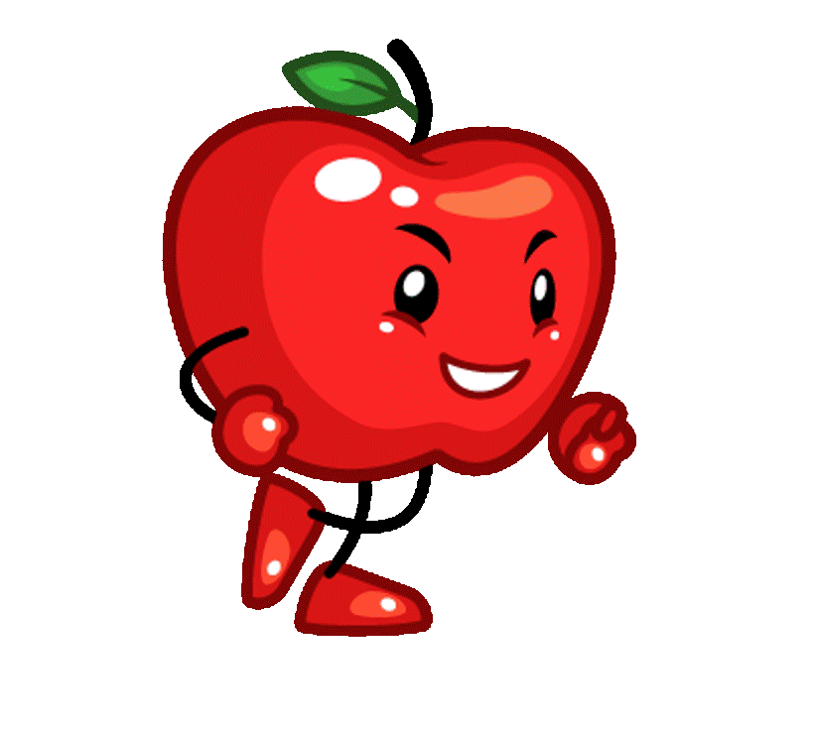
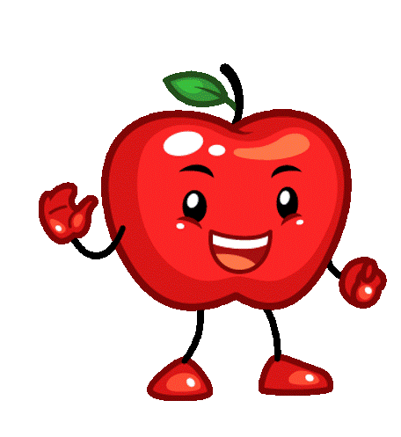

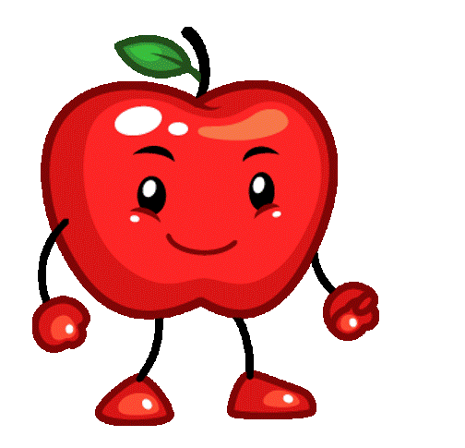
1. Tìm từ lặp lại trong các câu sau:
Hoa đào thật đẹp. Mỗi cánh hoa đào mềm mại, khoe sắc. Hoa đào tượng trưng cho mùa xuân miền Bắc.
A
C
Hoa
Cánh hoa
B
Hoa đào
D
Mùa xuân

Slide 8

2. Từ lá lặp lại trong các câu sau có tác dụng gì:
Mùa xuân, phượng ra lá. Lá xanh um, mát rượi, ngon lành như lá me non.
A
C
Nối các vế trongcâu
Nhấn mạnh ý trong câu
B
Liên kết các câu trong đoạn văn
D
Làm rõ ý trong câu

Slide 10
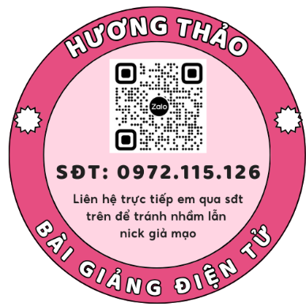

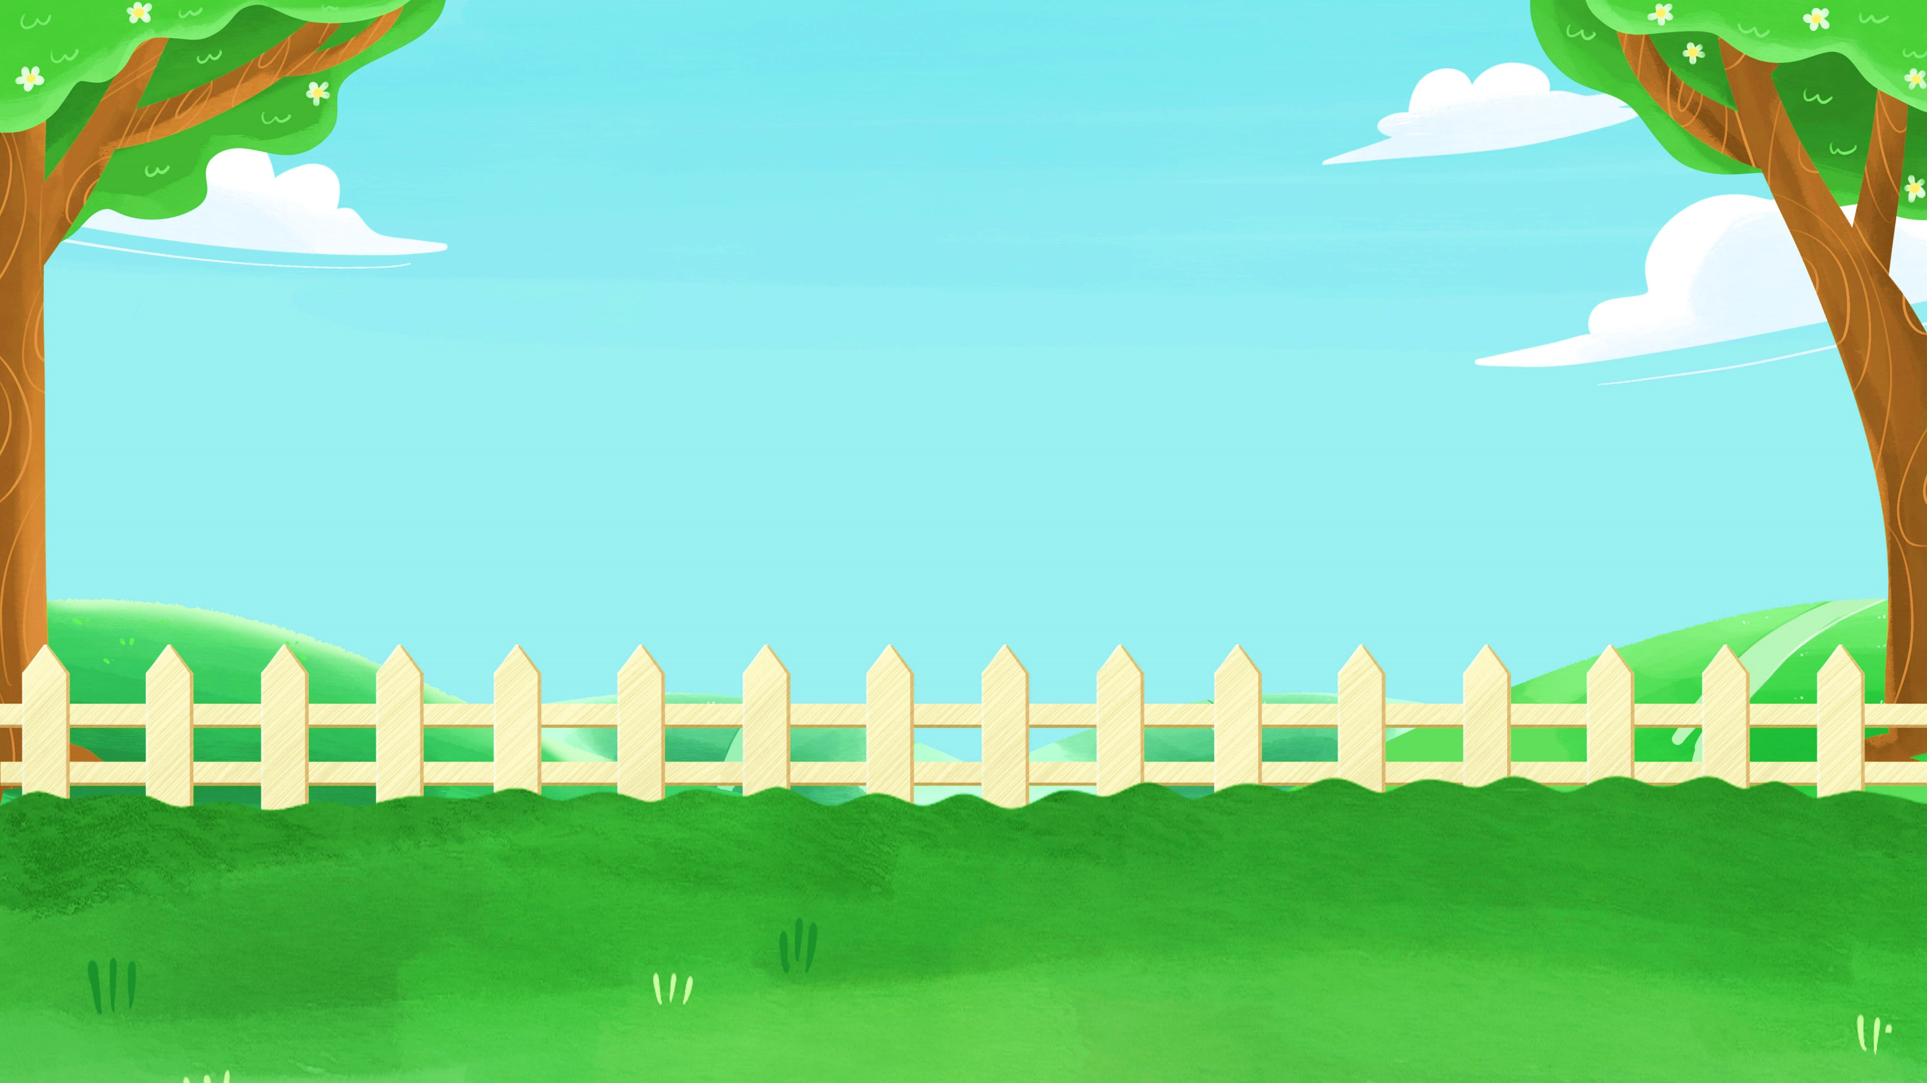


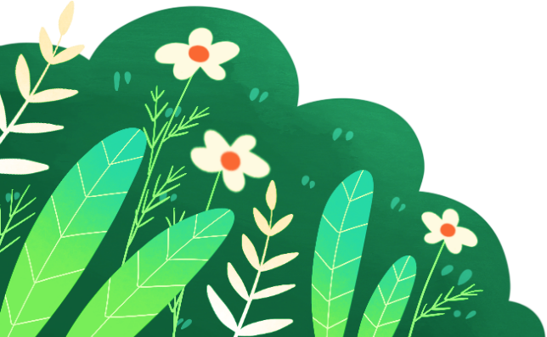

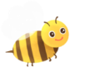




Thứ Tư ngày 25 tháng 02 năm 2025
TIẾNG VIỆT
LUYỆN TỪ VÀ CÂU:
LIÊN KẾT CÂU BẰNG TỪ NGỮ NỐI

Slide 11
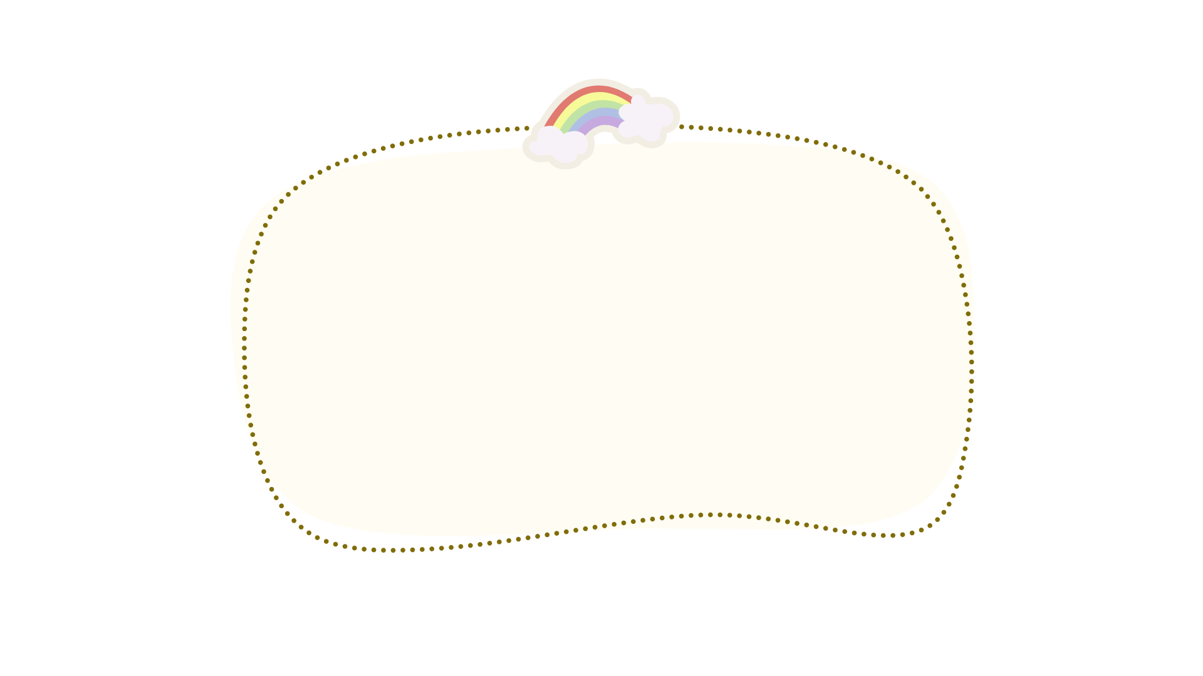
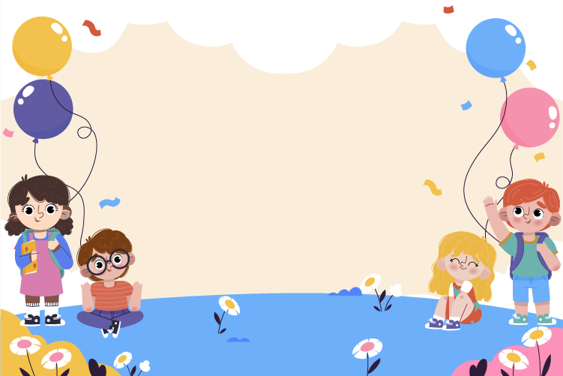
YÊU CẦU CẦN ĐẠT
- Nhận biết được quan hệ liên kết giữa các câu trong đoạn văn bằng từ ngữ nối. Biết dùng các từ ngữ nối để liên kết các câu trong đoạn văn.
- Vận dụng các từ ngữ nối để liên kết câu phù hợp trong thực tiễn nói, viết

Slide 12




Slide 13
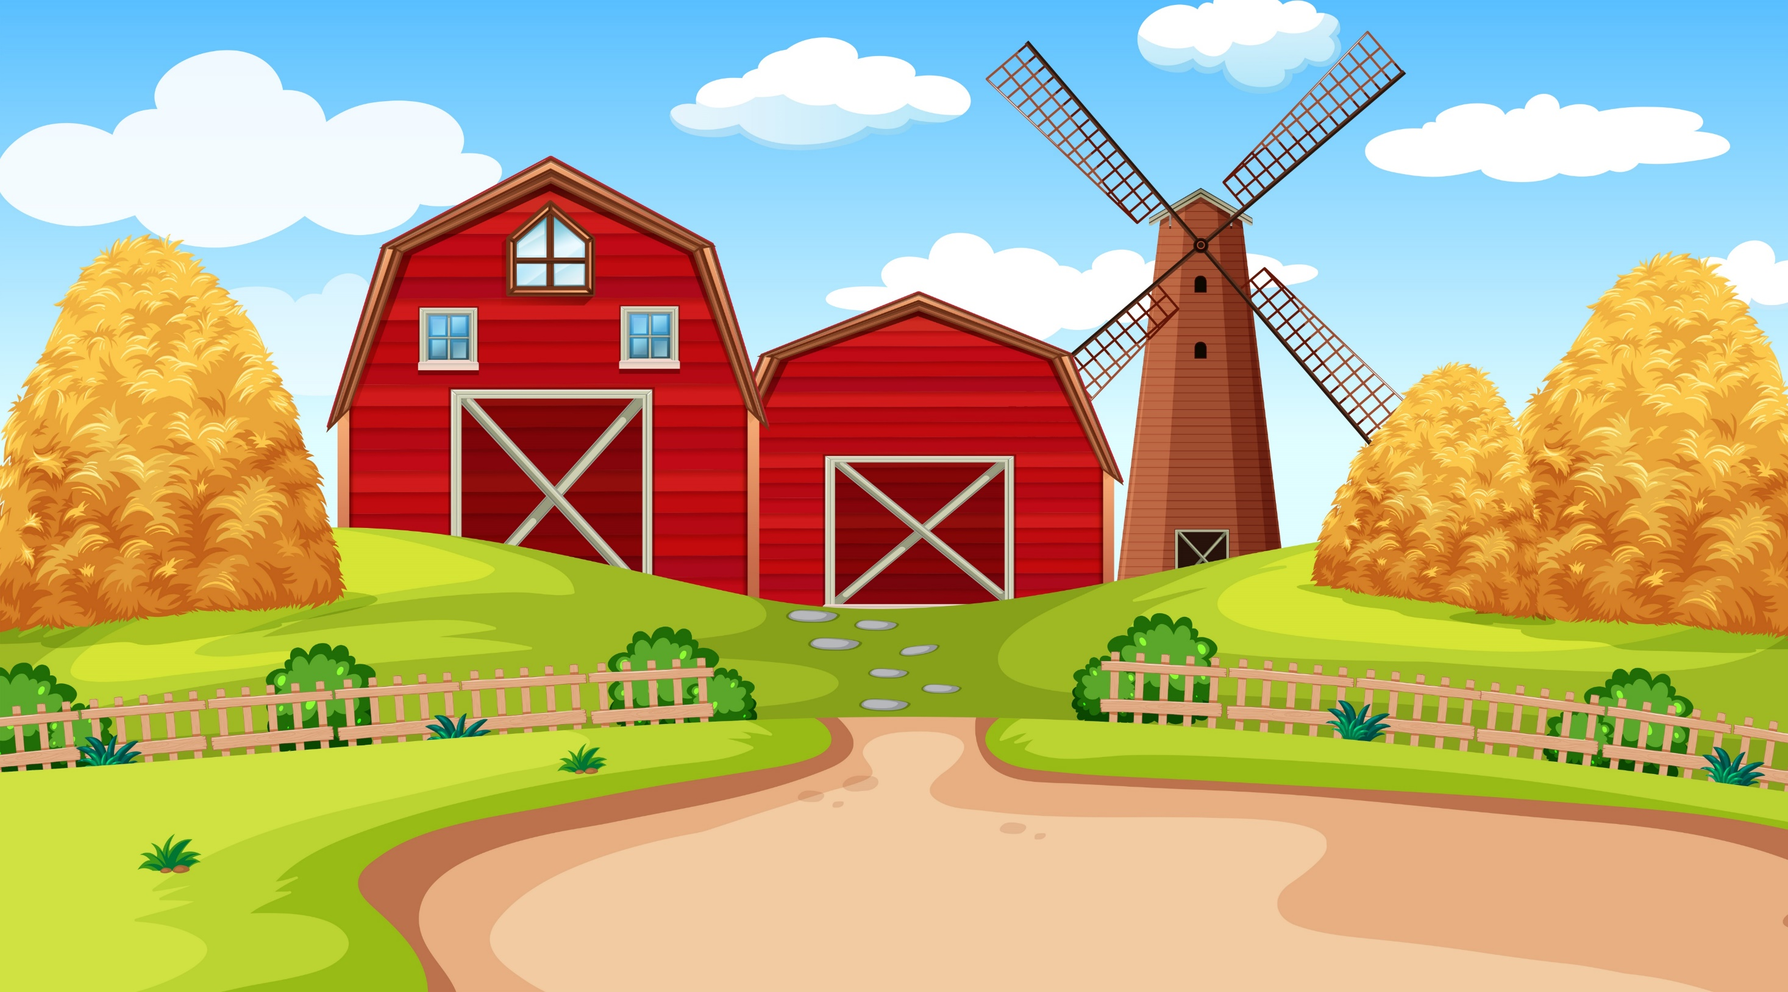
1. Đọc đoạn văn dưới đây và thực hiện yêu cầu.
Trên con đường từ nhà đến trường, tôi phải đi qua Hồ Gươm. Lúc có bạn thì chuyện trò tíu tít, có khi đuổi nhau suốt dọc đường. Nhưng khi đi một mình, tôi thích ôm cặp vào ngực, nhìn lên các vòm cây, vừa đi vừa lẩm nhẩm ôn bài. Vì thế, tôi thường là đứa phát hiện ra bông hoa đầu tiên nở trên cây gạo trước đền Ngọc Sơn. Rồi bông nọ gọi bông kia, bông nọ ganh bông kia, chỉ vài hôm sau, cây gạo đã như một cây đuốc lớn cháy rừng rực giữa trời.
(Theo Vân Long)
a. Nhận xét về vị trí của các từ ngữ in đậm trong câu.
b. Nêu tác dụng của những từ ngữ đó trong đoạn văn.

Slide 14
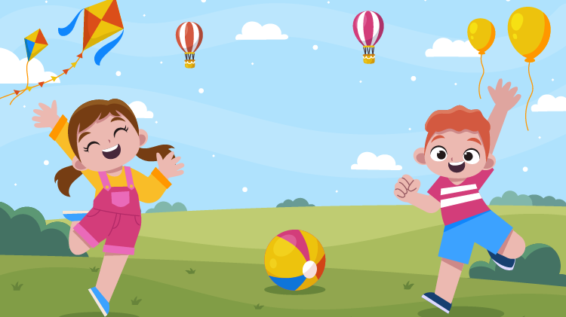

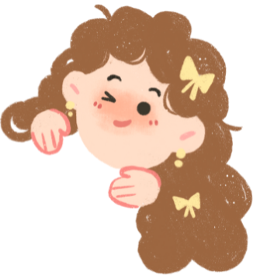

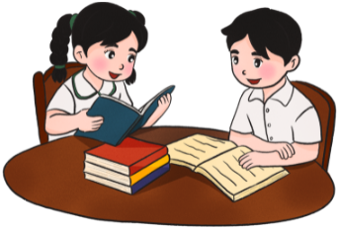

Nh
Nhóm 2- cả lớp

Slide 15
Trên con đường từ nhà đến trường, tôi phải đi qua Hồ Gươm. Lúc có bạn thì chuyện trò tíu tít, có khi đuổi nhau suốt dọc đường. Nhưng khi đi một mình, tôi thích ôm cặp vào ngực, nhìn lên các vòm cây, vừa đi vừa lẩm nhẩm ôn bài. Vì thế, tôi thường là đứa phát hiện ra bông hoa đầu tiên nở trên cây gạo trước đền Ngọc Sơn. Rồi bông nọ gọi bông kia, bông nọ ganh bông kia, chỉ vài hôm sau, cây gạo đã như một cây đuốc lớn cháy rừng rực giữa trời.
(Theo Vân Long)
Các từ in đậm trong đoạn văn đều đứng đầu câu.
Tác dụng của những từ ngữ này trong đoạn văn: liên kết các câu trong đoạn văn.

Slide 16
2. Chọn từ ngữ (cuối cùng, tiếp theo, sau đó, đầu tiên) thay cho bông hoa để tạo sự liên kết giữa các câu trong đoạn văn.
⁽¹⁾ Quy trình làm cốm gồm nhiều công đoạn. ⁽²⁾  người ta gặt lúa non về để tuốt và lấy hạt. ⁽³⁾  , họ đãi lúa qua nước để loại bỏ các hạt lép. ⁽⁴⁾  , hạt lúa được rang và giã thành cốm. ⁽⁵⁾  , người ta sàng sảy cốm thật kĩ và để trong những chiếc thúng nhỏ lót lá sen.
(Theo Ngọc Hà)

Slide 17
Nh
Cá nhân- nhóm 2 - cả lớp

Slide 18
2. Chọn từ ngữ (cuối cùng, tiếp theo, sau đó, đầu tiên) thay cho bông hoa để tạo sự liên kết giữa các câu trong đoạn văn.
⁽¹⁾ Quy trình làm cốm gồm nhiều công đoạn. ⁽²⁾ Đầu tiên, người ta gặt lúa non về để tuốt và lấy hạt. ⁽³⁾ Tiếp theo, họ đãi lúa qua nước để loại bỏ các hạt lép. ⁽⁴⁾ Sau đó, hạt lúa được rang và giã thành cốm. ⁽⁵⁾ Cuối cùng, người ta sàng sảy cốm thật kĩ và để trong những chiếc thúng nhỏ lót lá sen.
(Theo Ngọc Hà)

Slide 19
Ghi nhớ:
Các câu trong một đoạn văn có thể liên kết với nhau bằng một kết từ hoặc từ ngữ có tác dụng nối ( gọi chung là từ ngữ nối) như: rồi, nhưng, còn, vì thế, song, thứ nhất, thứ hai, trái lại, bên cạnh đó, ngoài ra, không những thế, đầu tiên, tiếp theo…

Slide 20
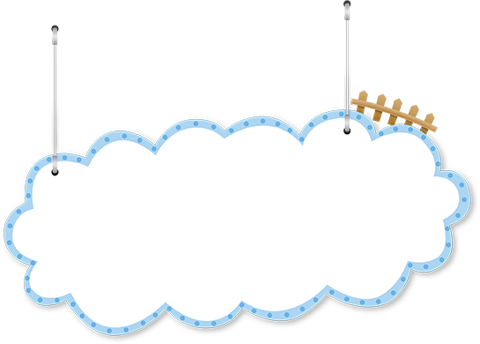

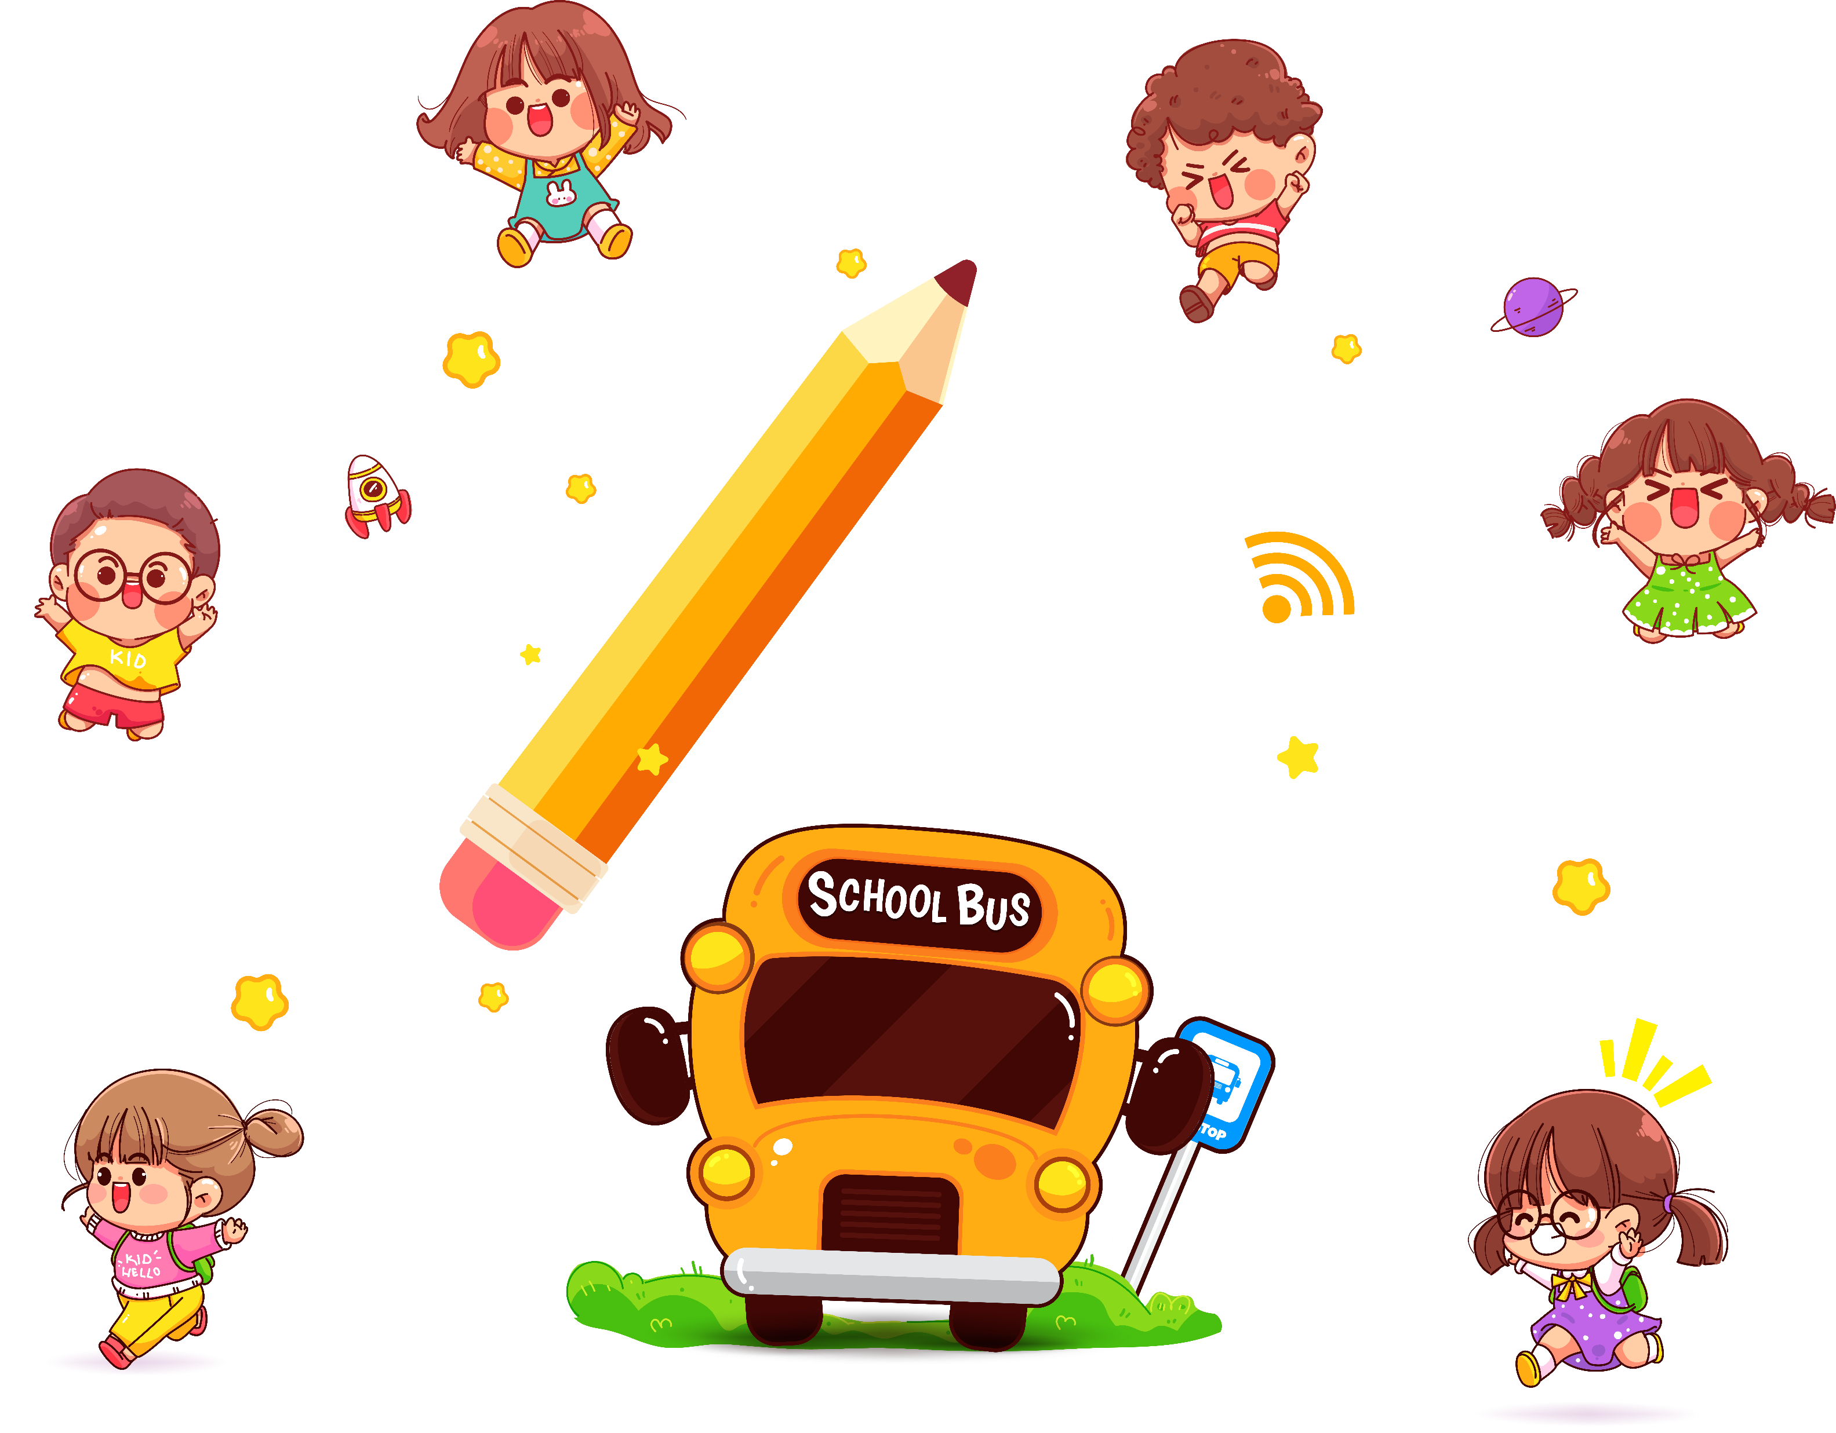
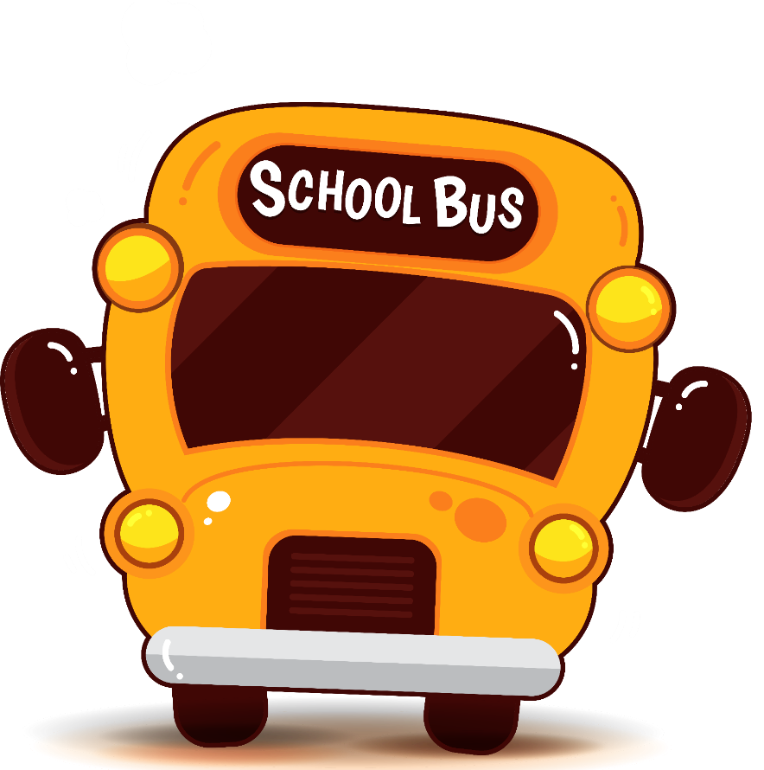
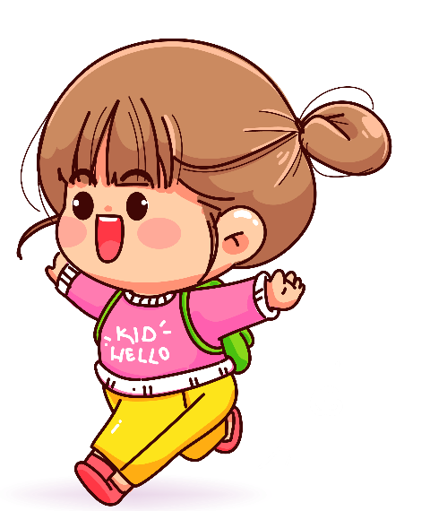

Slide 21
3. Tìm các từ ngữ nối thay cho bông hoa để tạo sự liên kết giữa các câu.
a. Ở miền Bắc, Tết đến, hoa đào nở rộ. ở miền Nam, khi Tết về, hoa mai khoe sắc.
b. Đến Huế, du khách thích được ngắm cảnh trên sông Hương. , mọi người còn mong muốn được thưởng thức ẩm thực Huế.
c. Nhiều người thích cốm làng Vòng vì nhiều lí do. Thứ nhất, cốm ở đây rất ngon. , cốm còn là hình ảnh gợi liên tưởng đến mùa thu Hà Nội.
d. Đi du lịch ở miền Tây Nam Bộ, du khách sẽ có những trải nghiệm thú vị với nhiều hoạt động hấp dẫn như: chèo xuồng ba lá, đi cầu khỉ, thăm các chợ nổi. , du khách còn có thể thoả thích hái trái cây khi ghé thăm các miệt vườn.

Slide 22
Nh
Nhóm 4 - cả lớp

Slide 23


Slide 24
4. Viết đoạn văn (3 – 5 câu) về một
địa điểm du lịch hoặc khu di tích lịch sử mà em biết, trong đó có sử dụng từ ngữ nối để liên kết câu.

Slide 25
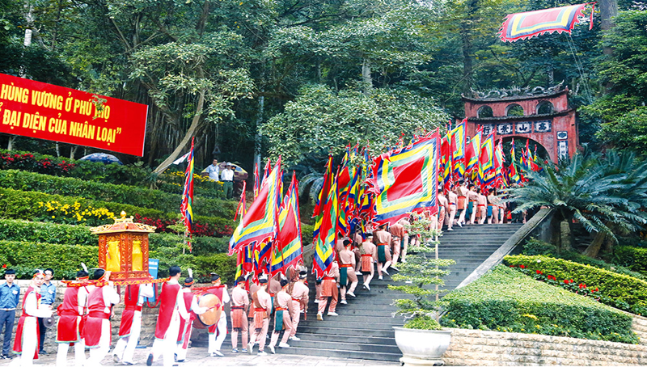
Đền Hùng ( Phú Thọ)

Slide 26
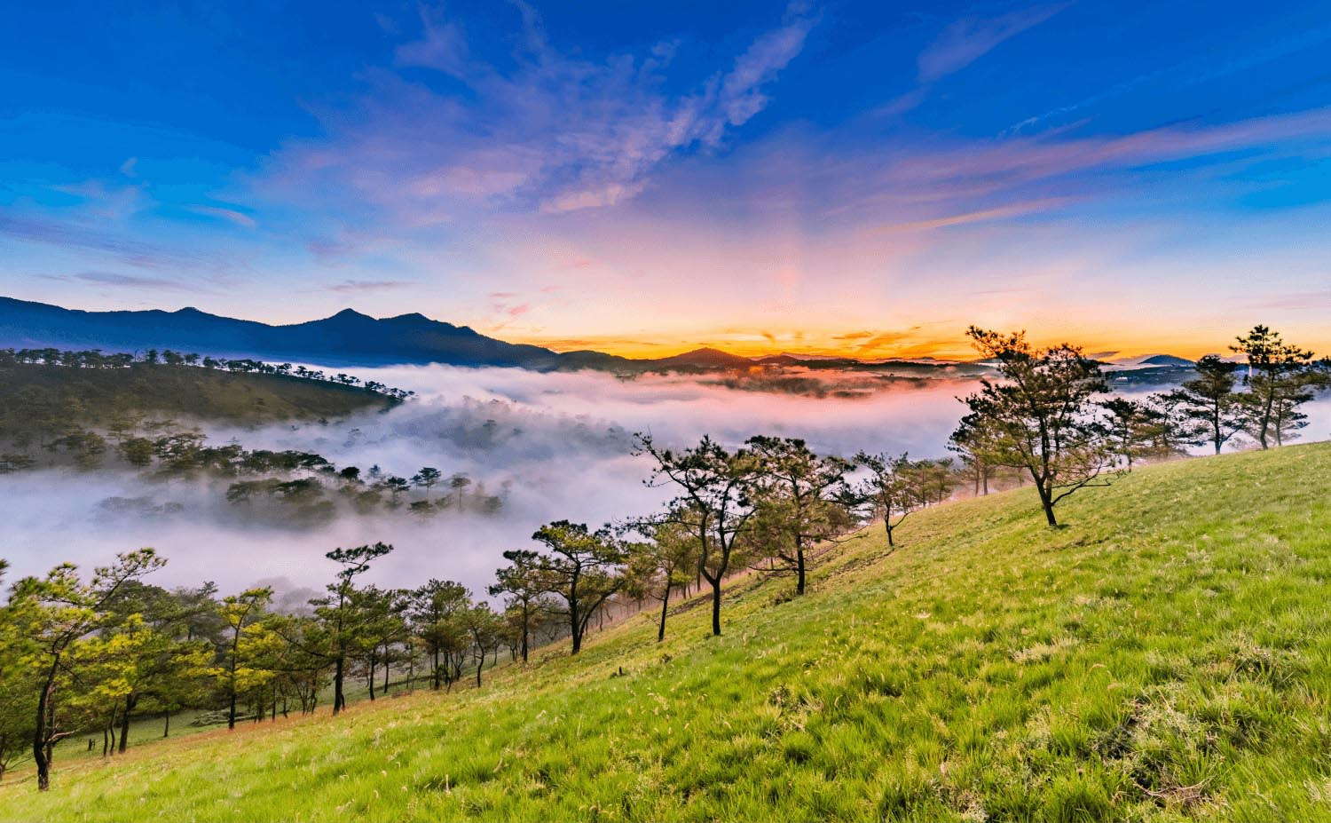
Khu du lịch Đà Lạt

Slide 27
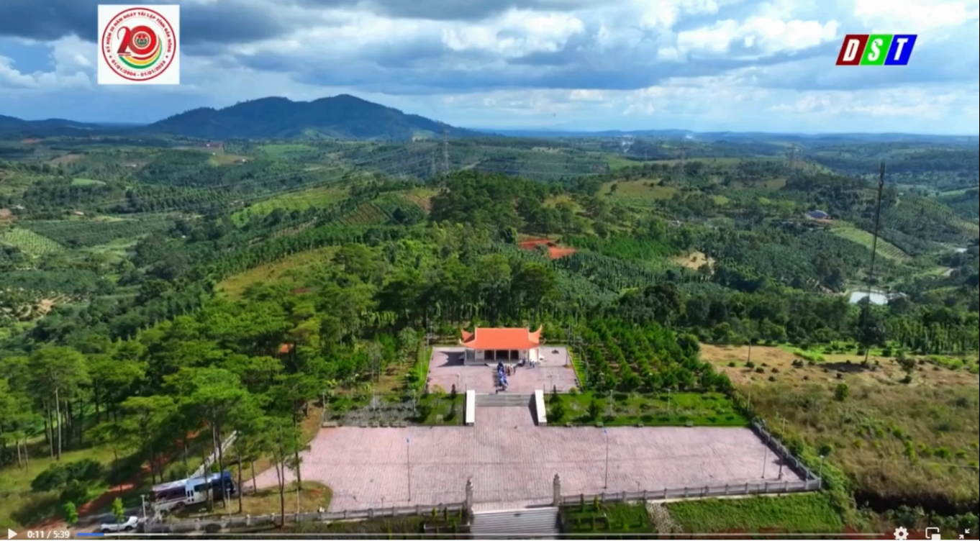
Di tích lịch sử Đồi Đạo Trung

Slide 28
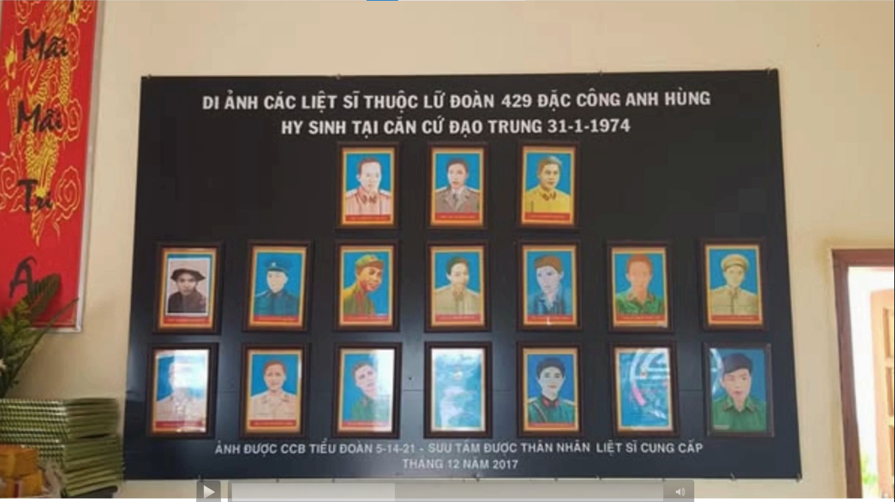
Di tích lịch sử Đồi Đạo Trung

Slide 29
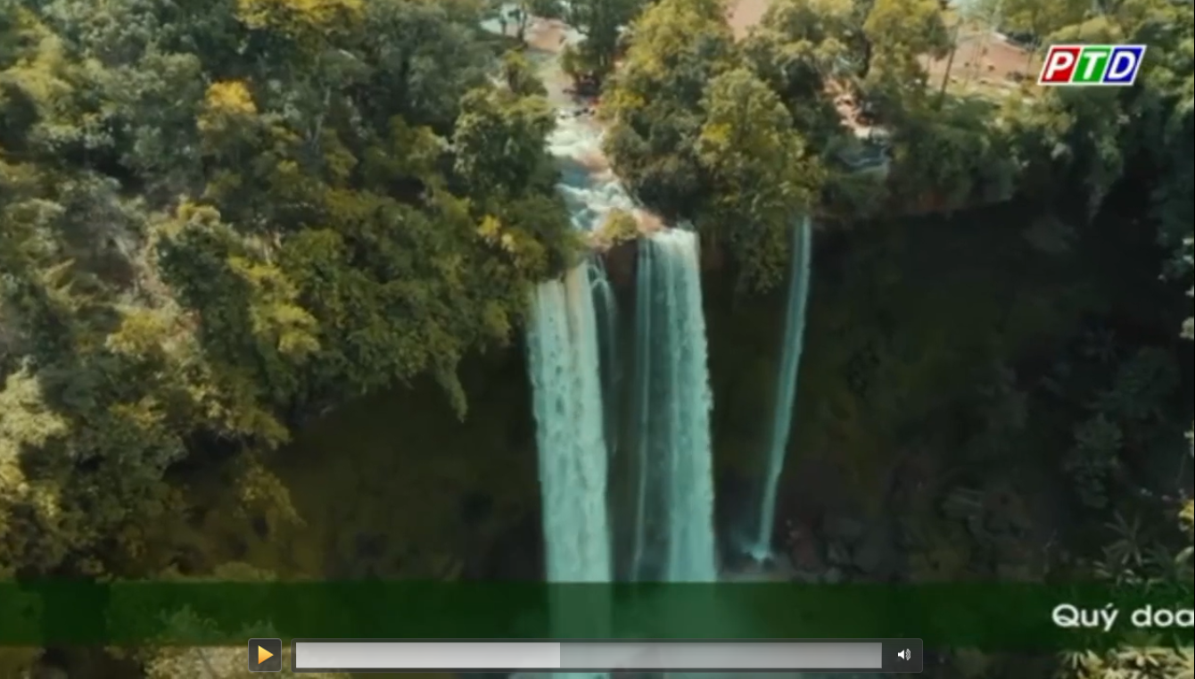
Khu du lịch thác Đắk G’Lung

Slide 30
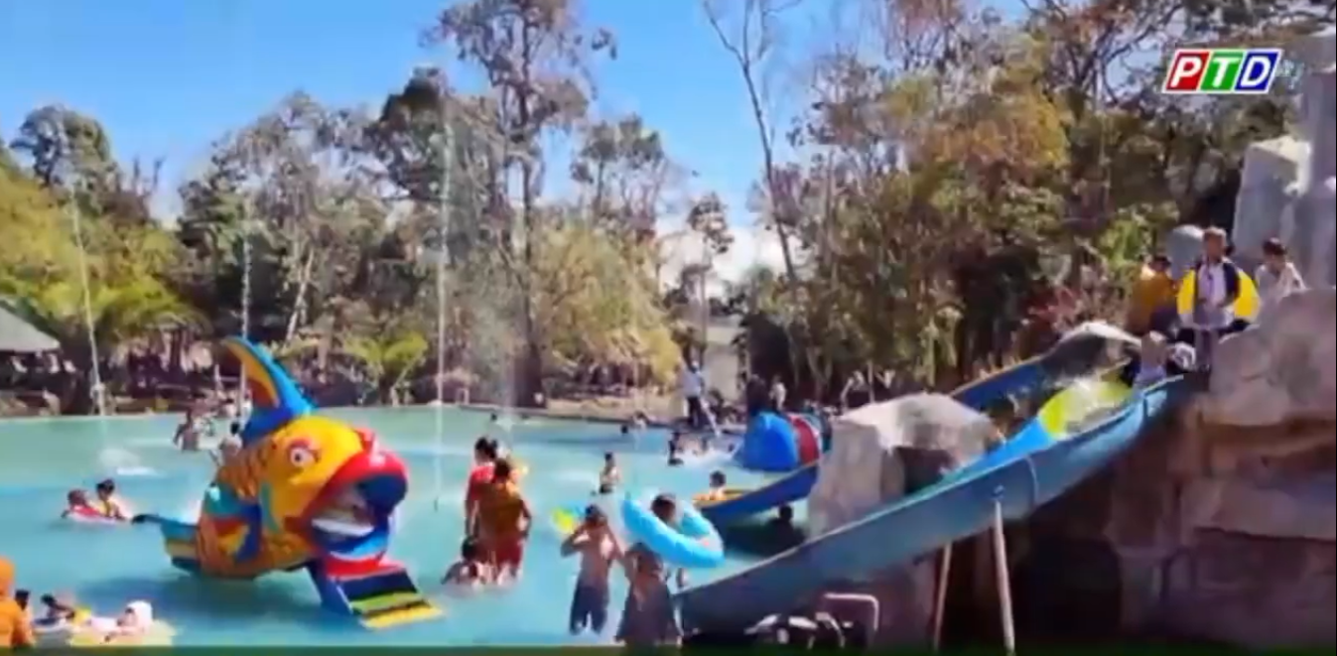
Khu du lịch thác Đắk G’Lung

Slide 31
Nh
YÊU CẦU CỦA ĐOẠN VĂN
Viết về địa điểm du lịch hoặc khu di tích lịch sử
- Đoạn văn phải từ 3 câu trở lên.
Trong đoạn văn có dùng từ ngữ nối để liên kết các câu.

Slide 32
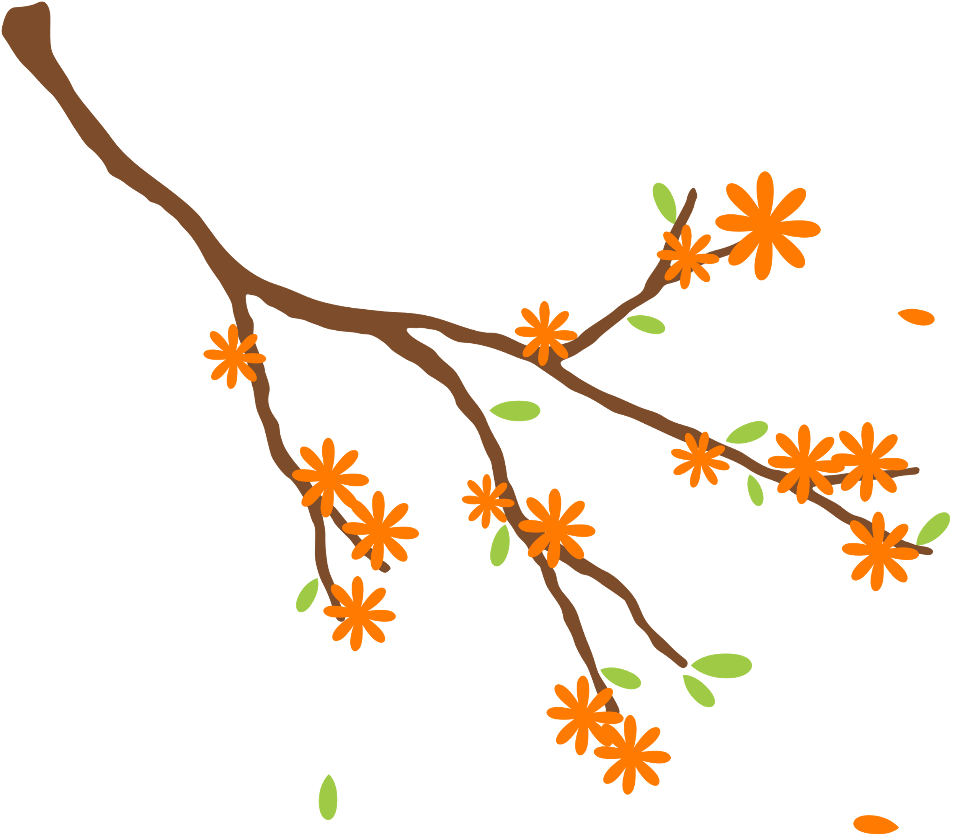





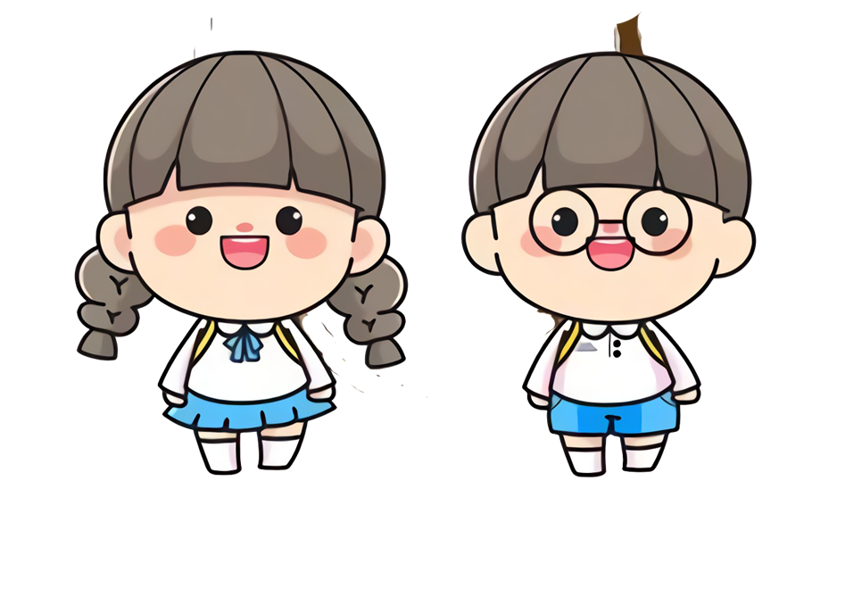


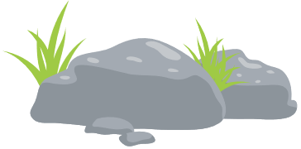




Cảm ơn và tạm biệt !

